Slide 1
Basket Waremme
Présentation
p. 2 à 4 : Mémento du délégué
p. 5 à 7 : Devoirs des marqueur, chronométreur et chronométreur des tirs
p. 8 à 10 : Règles diverses & modifications 2018
p. 11 à 17 : Feuilles de match (3c3, 4c4, 5c5 et > 12 ans et seniors)
p. 18 à 20 : la « flèche » et les différences entre catégories
p. 21 à 34 : Gestes des arbitres
p. 35 : Liens Internet utiles

Slide 2
MÉMENTO DÉLÉGUÉ
Compétitions
Dans tous les cas :
· remettre les équipements aux joueurs et les récupérer en fin de match (assurer une “tournante” pour le nettoyage de ces équipements);
· désigner le marqueur (à l’extérieur) ou opérateur(s) chrono(s) (à domicile) et le délégué au terrain, si possible à l’avance (voir planification des tâches) : https://docs.google.com/spreadsheets/d/1xrYOzkepapHB65TZ33lqDOQivhdgmzo5akaU3oJLIhg/edit?pli=1#gid=2009575245
· remplir la feuille de match et la présenter à l’arbitre 20 minutes avant le début de la rencontre (avec les licences et les certificats médicaux plus la carte d’identité à partir de 12 ans si pas de photo sur la licence);
· veiller à ce que les joueurs ne laissent rien traîner (vêtements, bouteilles plastiques, papiers, ...);
· s’assurer que les vestiaires et les douches sont en ordre.
À domicile :
Pour toutes les équipes :
· distribuer 3 ballons (pas plus !) à chaque équipe au début du match et les récupérer en fin de match;
· vérifier le terrain (hauteur des panneaux : 2m60 jusqu’à 12 ans, 3m05 ensuite; matériel de table : sifflet, bic rouge et bleu, feuille de match, plaquettes 5 fautes, 2 chronos, 2 drapeaux “fautes d’équipe”; 2 bancs, 2 chaises pour les remplacements;
· en cours de match, s’assurer que les spectateurs sont installés dans les gradins ou en tout cas en dehors de la zone neutre (2m50 au moins derrière les bancs et derrière les lignes de touche et de fond);
· à la mi-temps et à la fin du match (à domicile), offrir à boire à l’arbitre (des tickets spéciaux vous ont été fournis et sont acceptés par la buvette du hall);
· après le match, récupérer les feuilles de match (blanche et verte, un seul exemplaire pour les moins de 12 ans) et les mettre dans les valisettes; l’idéal est de déposer les feuilles de tous les matchs de la matinée dans la boîte aux lettres du secrétaire;
· si c’est le dernier match de l’arbitre officiel, récupérer sa clé de vestiaire et la rendre à la buvette Time Out.

Slide 3
MÉMENTO DÉLÉGUÉ
Pour l’(les) équipe(s) qui débute(nt) la journée :
· être présent au plus tard 40 minutes avant le match;
· obtenir à la buvette Time Out les clés des vestiaires joueurs (V1-8) et arbitres (VA1-4);
· préparer le terrain (panneaux, matériel de table, chaises et bancs, ...);
· accueillir les arbitres et les adversaires et leur indiquer les vestiaires.
Pour l’(les) équipe(s) qui termine(nt) la journée :
· ranger la salle et le matériel; rentrer les gradins,
· récupérer les feuilles de match (blanche et verte, un seul exemplaire pour les moins de 12 ans) et les mettre dans les bancs; l’idéal est de déposer les feuilles de tous les matchs de la matinée dans la boîte aux lettres du secrétaire; sinon, celui-ci passera les prendre le lundi;
· rendre les clés à la buvette Time Out (clés des vestiaires joueurs et arbitres).
ATTENTION !
Le délégué est tenu de veiller - au respect de l'arbitre et des adversaires;
- au respect des locaux et du matériel;
- au respect de l'organisation du club;
- au maintien de l'ordre dans la salle.

Slide 4
MÉMENTO DÉLÉGUÉ
Les clés:
Panneaux :
Tableau dans la salle du Pôle Ballons
Vestiaires des arbitres : VA1 à VA4 (= vestiaires A-B-C-D)
Vestiaires des joueurs : V1 à V8 (les gestionnaires du Pôle Ballons fournissent un planning affiché à l’entrée des vestiaires et sur les écrans TV)

Slide 5
Art. 48 Marqueur et aide marqueur : Devoirs
48.1 Le marqueur doit disposer d’une feuille de marque et enregistrer :
• Les équipes, en inscrivant les noms et les numéros des joueurs qui commenceront le jeu et ceux de tous les remplaçants appelés à entrer en jeu. Lorsqu’une infraction aux règles est commise se rapportant aux 5 joueurs devant commencer la rencontre, aux remplacements ou aux numéros des joueurs, il doit en aviser l’arbitre le plus proche aussitôt que possible,
• Le compte courant des points, en inscrivant les paniers et des lancers francs marqués,
• Les fautes infligées à chaque joueur. Le marqueur doit informer l’arbitre le plus proche lorsque 5 fautes sont infligées à tout joueur. Il doit enregistrer les fautes infligées à chaque entraîneur et doit avertir un arbitre immédiatement dès qu’un entraîneur doit être disqualifié. De même, il doit avertir l’arbitre immédiatement dès qu’un joueur a commis soit 2 fautes techniques, soit 2 fautes antisportives, soit 1 faute technique et 1 faute antisportive et qu'il doit être disqualifié,
• Les temps-morts d’équipe. Il doit informer l’arbitre de la prochaine occasion de temps-mort lorsqu’une équipe a demandé un temps-mort d’équipe et doit signaler à l’entraîneur, par l’intermédiaire d’un arbitre, lorsqu’il ne dispose plus de temps-mort lors d’une mi-temps ou d’une prolongation,
• La possession alternée suivante en manipulant la flèche de possession alternée. Le marqueur doit inverser la direction de la flèche de possession alternée immédiatement après la fin de la première mi-temps puisque les équipes doivent échanger les paniers pour la seconde mi-temps.
48.2 Le marqueur doit aussi :
• Indiquer le nombre de fautes commises par chaque joueur en levant, d’une manière visible par les deux entraîneurs, la plaquette affichant le nombre de fautes commises par ce joueur,
• Placer le signal de faute d’équipe à l’extrémité de la table de marque la plus proche du banc de l’équipe en situation de faute d’équipe, dès que le ballon devient vivant à la suite de la quatrième faute de l’équipe dans une période,
• Effectuer les remplacements,
• Faire retentir son signal seulement lorsque le ballon est mort et avant que le ballon redevienne vivant. Le signal sonore du marqueur n’arrête ni le chronomètre de jeu ni la rencontre et ni ne rend le ballon mort.
48.3 L’aide marqueur doit gérer le tableau d’affichage et doit aider le marqueur. Dans tous les cas de décalage non résolu entre le tableau d’affichage et la feuille de marque officielle, c’est la feuille de marque qui fera foi et le tableau d’affichage devra être rectifié en conséquence.
48.4 Si une erreur d’enregistrement sur la feuille de marque est reconnue :
• Pendant le jeu, le marqueur doit attendre le premier ballon mort avant de faire retentir son signal,
• Après l’expiration du temps de jeu et avant que la feuille de marque ne soit signée par le crew chief, l’erreur doit être corrigée même si cette erreur influence le résultat final de la rencontre,
• Après que la feuille de marque a été signée par crew chief, l’erreur ne peut plus être corrigée. Le crew chief ou le commissaire, s’il y en a un, doit envoyer un rapport détaillé à l’instance organisatrice de la compétition

Slide 6
Art. 49 Chronométreur : Devoirs
49.1 Le chronométreur doit avoir un chronomètre de jeu et un chronomètre de temps-morts à sa disposition et doit :
• Mesurer le temps de jeu, les temps-morts et les intervalles de jeu,
• S’assurer qu’un signal sonore automatique très puissant retentisse à la fin d’une période,
• Utiliser tous les moyens possibles pour avertir immédiatement les arbitres en cas de défaillance de son signal ou si ce dernier n'est pas entendu,
49.2 Le chronométreur doit mesurer le temps de jeu de la manière suivante :
• Démarrer le chronomètre de jeu lorsque :
- Lors d’un entre-deux, le ballon est légalement touché par un sauteur,
- Après un dernier ou unique lancer franc manqué et que le ballon continue à être vivant, le ballon touche ou est touché par un joueur sur le terrain de jeu,
- Lors d’une remise en jeu, le ballon touche ou est touché par un joueur sur le terrain de jeu.
• Arrêter le chronomètre de jeu lorsque :
- Le temps de jeu d’une période a pris fin, si le chronomètre de jeu ne s’est pas arrêté automatiquement
- Un arbitre a sifflé alors que le ballon est vivant,
- Un panier est marqué contre l’équipe qui a demandé un temps-mort,
- Un panier est marqué lorsque le chronomètre de jeu indique 2 :00 minutes ou moins dans la quatrième période et dans chacune des prolongations,
- Le signal sonore du chronomètre des tirs retentit alors qu’une équipe contrôle le ballon.
Le chronométreur doit mesurer un temps-mort de la manière suivante :
• Déclencher le chronomètre des temps morts immédiatement dès que l’arbitre fait le signal de temps-mort,
• Faire retentir son signal lorsque 50 secondes du temps-mort se sont écoulées,
• Faire retentir son signal lorsque le temps-mort a pris fin.
Le chronométreur doit mesurer un intervalle de jeu comme suit :
• Déclencher le chronomètre des temps morts immédiatement à la fin de la période précédente,
• Avertir les arbitres lorsqu’il reste 3 minutes, puis 1 minute 30 secondes avant le commencement de la première et de la troisième période,
• Faire retentir son signal lorsqu’il reste 30 secondes avant le commencement de la seconde, de la quatrième et de chaque prolongation.
• Faire retentir son signal et arrêter simultanément le chronomètre des temps morts immédiatement dès qu’un intervalle de jeu a pris fin.

Slide 7
Art. 50 L'opérateur du chronomètre des tirs : Devoirs
L'opérateur du chronomètre des tirs doit disposer d’un chronomètre des tirs qui doit être :
Démarré ou remis en marche quand :
• Sur le terrain de jeu une équipe prend le contrôle d’un ballon vivant. Après quoi, le simple toucher du ballon par un adversaire ne doit pas démarrer une nouvelle période du chronomètre des tirs si la même équipe reste en contrôle du ballon.
• Sur une remise en jeu, le ballon touche ou est légalement touché par n’importe quel joueur sur le terrain de jeu.
Stoppé, mais pas réinitialisé, en maintenant visible le temps restant, quand la même équipe qui contrôlait précédemment le ballon bénéficie d'une remise en jeu due à :
• Un ballon sorti du terrain,
• Une blessure d'un joueur de la même équipe
• Une situation d'entre deux,
• Une double faute
• Une annulation de sanctions égales contre les deux équipes
Arrêté et remis à 24 secondes, sans affichage apparent, dès que :
• Le ballon pénètre légalement dans le panier,
• Le ballon touche le panier de l’adversaire (sauf s’il reste coincé entre le panier et le panneau), et qu’il est contrôlé par l’équipe qui n’était pas en contrôle du ballon avant qu’il touche l’anneau
• L’équipe bénéficie d’une remise en jeu en zone arrière :
- A la suite d'une faute ou d'une violation.
- Le jeu étant stoppé à cause d'une action non liée à l'équipe en contrôle du ballon.
- Le jeu étant stoppé à cause d'une action liée à aucune des deux équipes, à moins que les adversaires ne soient placés en situation de désavantage.
• L’équipe bénéficie de lancer(s) franc(s)
• Une infraction aux règles a été commise par l’équipe en contrôle du ballon.
Arrêté mais pas remis à 24 secondes, en maintenant visible le temps restant, quand la même équipe qui contrôlait précédemment le ballon bénéficie d'une remise en jeu en zone avant et que 14 secondes ou davantage sont affichées sur le chronomètre des tirs :
• A la suite d'une faute ou d'une violation.
• Le jeu étant stoppé à cause d'une action non liée à l'équipe en contrôle du ballon.
• Le jeu étant stoppé à cause d'une action liée à aucune des deux équipes, à moins que les adversaires ne soient placés en situation de désavantage.
Arrêté et remis à 14 secondes, avec 14 secondes visible, lorsque :
• Quand la même équipe qui contrôlait précédemment le ballon bénéficie d'une remise en jeu en zone avant et que 13 secondes ou moins sont affichées sur le chronomètre des tirs :
- A la suite d'une faute ou d'une violation.
- Le jeu étant stoppé à cause d'une action non liée à l'équipe en contrôle du ballon.
- Le jeu étant stoppé à cause d'une action liée à aucune des deux équipes, à moins que les adversaires ne soient placés en situation de désavantage.
• Après que le ballon a touché l'anneau lors d'un tir manqué, d'un dernier ou d'un unique tir de lancer franc, ou lors d'une passe, si l'équipe qui reprend le contrôle du ballon est la même que celle qui était en contrôle du ballon avant que le ballon touche l'anneau.
Eteint, après que le ballon devient mort et que le chronomètre de jeu a été arrêté dans n’importe quelle période alors qu'il y a un nouveau contrôle du ballon pour l’une ou l’autre des équipes et qu’il reste moins de 14 secondes sur le chronomètre de jeu.
Le signal sonore du chronomètre des tirs n’arrête ni le chronomètre de jeu, ni le jeu, ni ne rend le ballon mort, à moins qu'une équipe soit en contrôle du ballon.

Slide 8
MODIFICATIONS 2018
Terminologie :
Quart devient période
Extra-time devient prolongation
Uniforme - accessoires :
Les interdictions disparaissent (couleurs de chaussettes, …)
Remise en jeu (NOUVEAU) :
Pendant les 2 dernières minutes du 4e quart ou en prolongation, le défenseur ne peut pas dépasser avec son corps les lignes délimitant le terrain (pour empêcher une rentrée, …). Cette règle concerne surtout les petits terrains où il n’y a pas de recul mais elle reste valable partout.
Signal officiel : l’arbitre balance son bras le long de la ligne
Si violation : faute technique au défenseur.
Dribble :
Lancer le ballon contre le panneau n’est plus considéré comme un dribble.
Le « backboard dunk » est autorisé.
Temps de tir :
Quand l’équipe qui contrôle le ballon commet une faute ou une violation :
Le temps de tir sera réinitialisé.
La remise en jeu sera pour l’équipe adverse avec :
24 secondes si la remise en jeu s’effectue en zone arrière,
14 secondes si la remise en jeu s’effectue en zone avant.
Pendant les 2 dernières minutes du 4e quart ou en prolongation, si un temps-mort est demandé par le coach de l’équipe qui doit remettre le ballon en jeu, celui-ci doit communiquer l’endroit (zone avant ou arrière) où doit avoir lieu la remise en jeu après le temps-mort.
En zone arrière :
24 secondes après faute, violation ou panier marqué; le décompte continue si sortie latérale ou toute autre raison.
En zone avant :
14 secondes s’il en restait 14 ou plus,
Le décompte continue s’il restait 13 secondes ou moins.
Double faute :
Faute de la même sanction pour les 2 joueurs
Faute technique (NOUVEAU) :
Sanction : 1 lancer-franc toujours exécuté EN PREMIER; remise en jeu pour l’équipe qui contrôlait ou allait contrôler le ballon.
Si la faute technique est commise par l’équipe contrôlant le ballon, cette équipe effectuera la remise en jeu après le seul lancer-franc; le décompte des 8 et 24 secondes se poursuit.
Si la faute technique est commise par l’équipe ne contrôlant pas le ballon, l’autre équipe effectuera la remise en jeu après le seul lancer-franc; en zone arrière : remise à 24 secondes et en zone avant : le décompte continue si 14 secondes ou plus et remise à 14 secondes si 13 secondes ou moins.
Bagarre :
Si un membre d’un banc d’équipe le quitte pendant la bagarre :
S’il n’intervient pas : disqualifié mais « F » sur la feuille,
S’il intervient : disqualifié et « D » sur la feuille et rapport d’arbitre.
Sanction UF/DF :
Lancer-franc – possession pour la remise en jeu face à la table en zone avant – 14 secondes de temps de tir.
Ballon coincé entre le panneau et l’anneau :
14 secondes si le ballon est pour l’équipe qui contrôlait le ballon,
24 secondes si le ballon n’est pas pour l’équipe qui contrôlait le ballon; remise en jeu en ligne de fond.

Slide 9
MODIFICATIONS 2018
Temps de tir de 24 secondes :
Gagner le contrôle d’un ballon vivant sur le terrain de jeu,
Effectuer une remise en jeu en ligne de fond après ou lancer-franc pour l’équipe qui ne marque pas,
Effectuer une remise en jeu en zone arrière après une faute ou une violation de l’équipe adverse,
Le jeu étant stoppé à cause d’une action liée à l’équipe qui ne contrôlait pas le ballon.
Temps de tir de 14 secondes :
Regagner le contrôle d’un ballon après avoir effectué un tir depuis le terrain,
Effectuer une remise en jeu en zone avant après faute ou violation de l’équipe adverse si le chrono affichait 13 secondes ou moins,
Effectuer une remise en jeu en zone avant après faute ou violation de l’équipe qui contrôlait le ballon,
Effectuer la remise en jeu faisant de la pénalisation d’une FA ou d’une FD dès la ligne de remise en zone avant,
Effectuer une remise en jeu en zone avant après l’option du coach dans les 2 dernières minutes si le chrono affichait entre 14 et 24 secondes.
Temps de tir ne change pas :
Le jeu étant stoppé à cause d’une action liée à l’équipe qui contrôle le ballon,
Le jeu étant stoppé à cause d’une action non liée à aucune des deux équipes à moins de désavantage pour les adversaires,
Effectuer la remise en jeu après une sortie de balle par l’équipe adverse,
Effectuer la remise en jeu en zone avant après l’option du coach dans les 2 dernières minutes si le chrono affichait entre 13 secondes ou moins,
Si une faute technique sanctionne l’équipe contrôlant le ballon et que celle-ci effectue la rentrée après le lancer-franc.
Faute technique - temps de tir lors de la remise en jeu
Faute technique de | Zone arrière | Zone avant
L’équipe avec contrôle de ballon | Le décompte continue Le décompte des 8 secondes continue aussi | Le décompte continue
L’équipe sans contrôle de ballon | 24 secondes | Le décompte continue si le chrono indiquait 14 secondes ou plus 14 secondes si le chrono indiquait 13 secondes ou moins

Slide 10
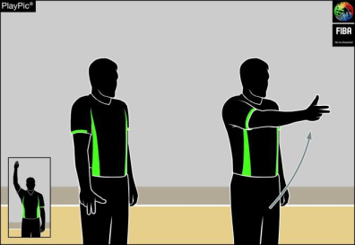
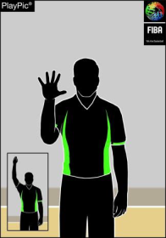
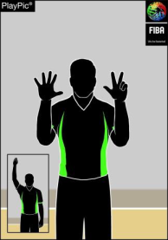
3 secondes – 5 secondes – 8 secondes
3 secondes – règles :
1.1 Un joueur ne peut pas rester plus de 3 secondes consécutives dans la zone restrictive adverse alors que son équipe a le contrôle d’un ballon vivant dans sa zone avant et que le chronomètre de jeu est en marche.
1.2 Une tolérance doit être accordée au joueur qui :
• Tente de quitter la zone restrictive,
• Est dans la zone restrictive lorsque lui ou son coéquipier est dans l’action de tir et que le ballon est en train ou vient de quitter la ou les main(s) du joueur lors d’un tir au panier,
• Dribble dans la zone restrictive pour tirer au panier après y être resté moins de 3 secondes.
1.3 Pour être considéré en dehors de la zone restrictive, le joueur doit avoir les deux pieds au sol hors de la zone restrictive.
5 secondes - règles :
17.3.1 Le joueur effectuant la remise en jeu ne doit pas :
• Mettre plus de 5 secondes avant de lâcher le ballon,
27.2 Un joueur étroitement marqué doit passer, tirer ou dribbler le ballon dans un délai de 5 secondes.
43.2.3 Le tireur de lancer franc :
• Doit lâcher le ballon dans les cinq (5) secondes à partir du moment où l’arbitre l’a mis à sa disposition,
8 secondes - règles :
28.1.1 Chaque fois :
• Qu’un joueur situé dans sa zone arrière gagne le contrôle d’un ballon vivant,
• Que lors d’une remise en jeu, le ballon touche ou est légalement touché par n’importe quel joueur dans la zone arrière et que l’équipe du joueur qui effectue la remise en jeu conserve le contrôle du ballon dans sa zone arrière,
cette équipe doit amener le ballon dans sa zone avant dans le délai de 8 secondes.
28.1.3 La même période de 8 secondes continuera à partir du temps qui restait lorsque la même équipe qui contrôlait auparavant le ballon doit le remettre en jeu dans sa zone arrière en raison de :
• Un ballon sorti des limites du terrain,
• Un joueur blessé de la même équipe,
• Une situation d’entre-deux,
• Une double faute,
• L’annulation de sanctions identiques contre les deux équipes.
3 secondes 5 secondes 8 secondes
Bras tendu montrant trois doigts Montrer 5 doigts Montrer 8 doigts

Slide 11
 |  |  |  |  |  |  |  | FEUILLE DE RENCONTRE 3&3 |  |  | U6 U7 U8
 |  |  |  |  |  |  |  |  |  |  |  |  |  |  |  |  |  |  | N° de la rencontre
 |  |  |  |  |  |  |  |  |  |  |  |  |  |  |  |  |  |  | 540051
INFORMATIONS |  |  |  |  |  |  |  |  | ÉQUIPE A |  | ÉQUIPE B |  |  |  |  | DATE |  |  |  | 29/09/2018
Nom du club + N° de matricule |  |  |  |  |  |  |  |  | ABC Waremme 0709 |  | La Villersoise 2558
Nom-Prénom Formateur |  |  |  |  |  |  |  |  | Richard Charline |  |  |  |  |  |  | HEURE |  |  |  | 9:00
N° de licence |  |  |  |  |  |  |  |  | 26098
Nombre de joueurs |  |  |  |  |  |  |  |  | 10 |  |  |  |  |  |  | Nombre de périodes |  |  |  |  |  |  | 8
Nom-Prénom délégué |  |  |  |  |  |  |  |  | DECERF L.P. |  |  |  |  |  |  | Durée d'une période |  |  |  |  |  |  | 4 Min. sans arrêt
PARTICIPATIONS |  |  |  |  |  |  |  |  |  |  |  |  | PARTICIPATIONS
P1 | P2 | P3 | P4 | P5 | P6 | P7 | P8 | N° | Nom-Prénom du joueur Année de naissance |  | Nom-Prénom du joueur Année de naissance | N° | P1 | P2 | P3 | P4 | P5 | P6 | P7 | P8
X |  |  | X |  |  | X |  |  | COLLEYE Louise 2012
X |  |  | X |  |  |  | X |  | DE CARLI Aaron 2012
X |  |  |  | X |  |  | X |  | DECERF Dimitri 2012
 | X |  |  | X |  |  | X |  | GENS Émilien 2012
 | X |  |  | X |  |  |  |  | LENAERTS Samuel 2012
 | X |  |  |  | X |  |  |  | MASSET Nathan 2012
 |  | X |  |  | X |  |  |  | MASSOT Tommy 2012
 |  | X |  |  | X |  |  |  | MATHIEU Romain 2012
 |  | X |  |  |  | X |  |  | MAZOUZ Chedli 2012
 |  |  | X |  |  | X |  |  | MOTTARD Anthony 2012
COMMENTAIRE(S) |  |  |  |  |  |  |  |  |  |  |  |  | COMMENTAIRE(S)
 | OUI |  |  |  | NON |  |  |  |  |  |  |  |  | OUI |  |  |  | NON
GESTION DE LA RENCONTRE |  |  |  |  |  |  |  |  |  |  |  |  | GESTION DE LA RENCONTRE
Nom - Prénom Formateur |  |  |  |  |  |  |  |  |  |  |  |  | Nom - Prénom Formateur
Richard Charline
Signature |  |  |  |  |  |  |  |  | OBJECTIF(S) DE LA RENCONTRE ÉQUIPE A |  | OBJECTIF(S) DE LA RENCONTRE ÉQUIPE B |  | Signature
Signer en fin de match

Slide 12
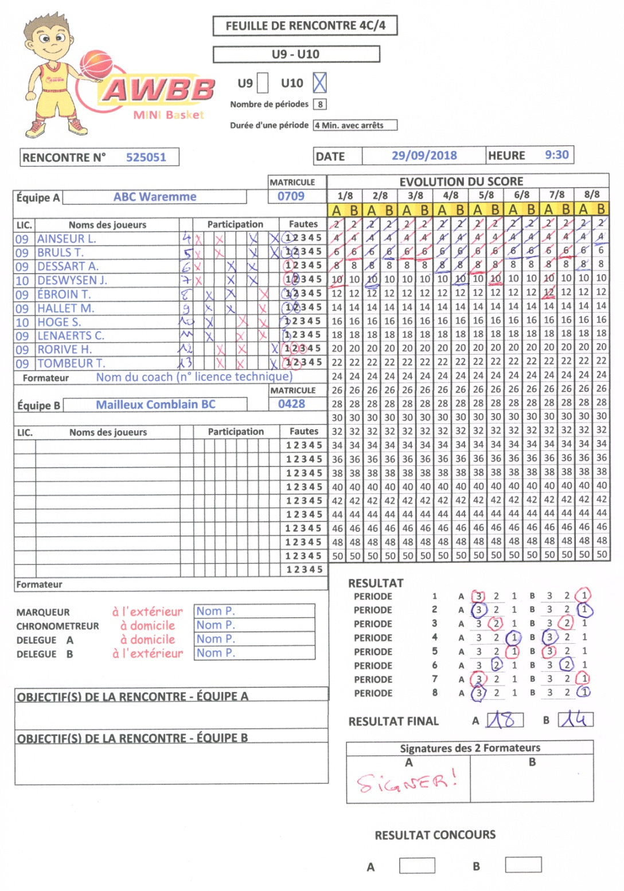
Règles du 4c4
http://www.awbb.be/news/4c4/
Les panneaux
Ils sont situés à une hauteur maximale 2,60 M
Le ballon
Le ballon taille 5 ou le ballon rouge AWBB.
Formule en championnat
8 périodes de 4 minutes avec arrêts de chrono
Temps de repos
1 minute de repos entre les périodes 1-2-3-4 7 minutes de repos à la mi-temps 1 minute de repos entre les périodes 5-6-7-8
Temps-mort et remplacement
Pas de temps-mort tout au long de la rencontre. Pas de remplacement pendant une période sauf si un joueur se blesse
Le score
Les points sont uniquement sur la feuille de marque. Valeur des paniers réussis : – 2 points pour les différents types de shoot – 2 points pour le lancer-franc
Seuls les points comptabilisés par période sont affichés au marquoir – Une victoire vaut 3 points – Une égalité vaut 2 points – Une défaite vaut 1 point

Slide 13
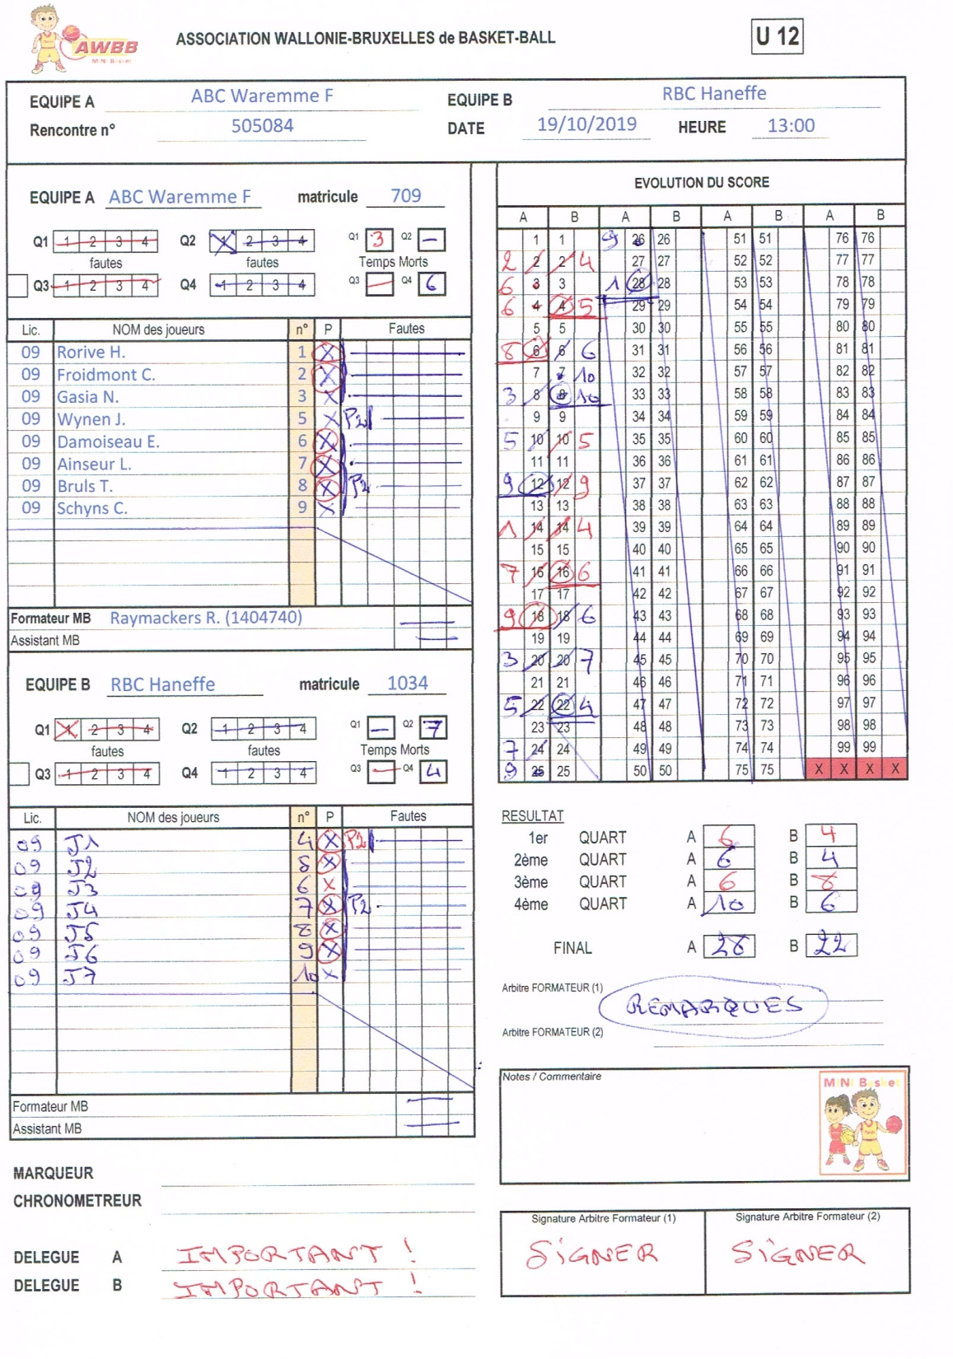
Règles du 5c5
http://www.awbb.be/news/5c5/
Les panneaux
Ils sont situés à une hauteur maximale 2,60 M
Le ballon
Le ballon taille 5 ou le ballon rouge AWBB.
Formule en championnat
4 périodes de 8 minutes avec arrêts de chrono
Temps de repos
1 minute de repos entre les quarts temps 1-2 5 à 10 minutes maximum de repos à la mi-temps 1 minute de repos entre les quarts temps 3-4 Temps-mort et remplacement
Pas de temps-mort tout au long de la rencontre. Pas de remplacement pendant une période sauf si un joueur se blesse
Le score
Commencer à marquer en ROUGE puis en BLEU et alterner les couleurs.
Valeur des paniers réussis : – 2 points pour les différents types de shoot (pas de 3 points). – 1 point par le lancer-franc.

Slide 14
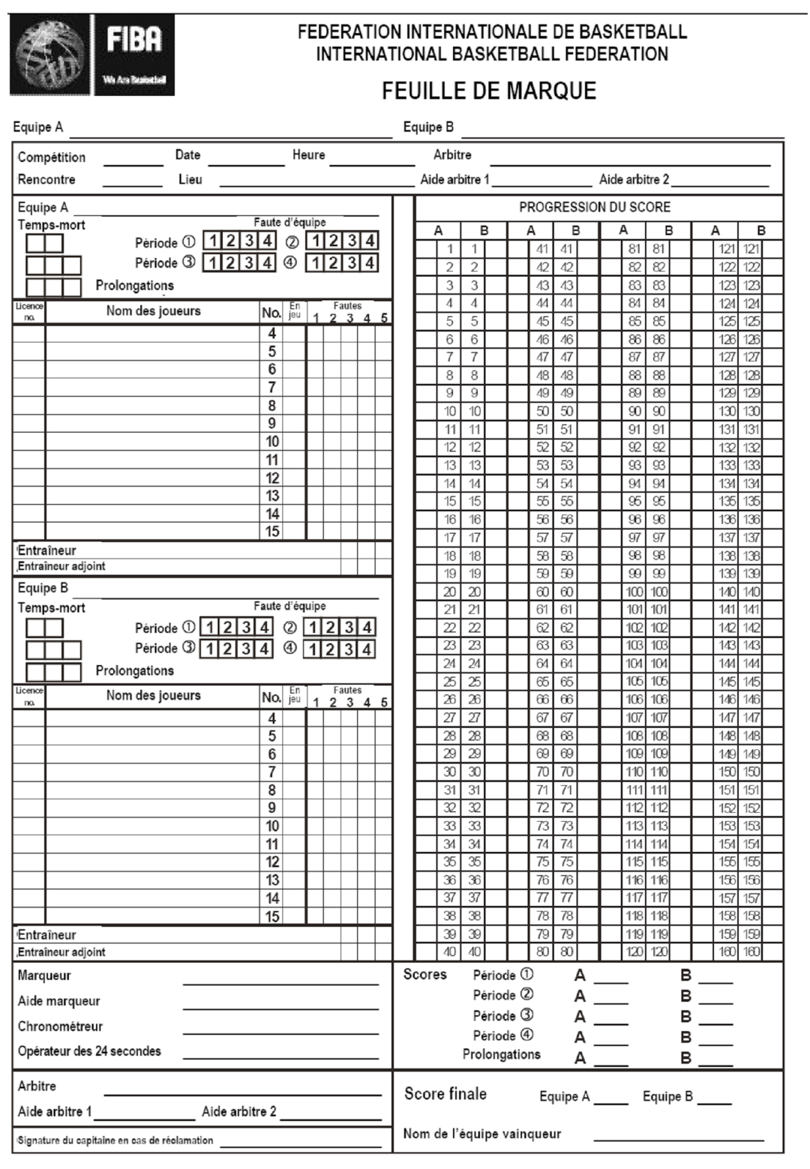
20 minutes avant le début du match !
Introduire le nom des équipes
Introduire le n° de match, la division et la date (*)
Introduire ABC Waremme – Matricule 709
Introduire les noms des joueurs :
Lic. : année de naissance.
Name of Players : nom et initiale du prénom (**).
N° : numéro du joueur de préférence dans l’ordre chronologique.
In : le coach met un « X » pour déterminer les 5 joueurs qui commenceront le match (***).
(**) : si deux joueurs portent le même nom et la même initiale de prénom, celui-ci doit être indiqué en entier. Indiquez tous les joueurs; un absent est barré à la mi-temps du match.
(***) : dès que le match commence, le marqueur entoure les numéros des joueurs qui ont commencé la partie.
(*) Ces données figurent sur le calendrier dans la farde de délégué

Slide 15
20 minutes avant le début du match !
À domicile :
Introduire le nom, l’initiale du prénom et l’année de naissance du responsable « chrono » (Timekeeper)
À partir des U14, introduire le nom, l’initiale du prénom et l’année de naissance du responsable « 24 secondes » (24’’ Operator)
Introduire le nom , l’initiale du prénom et l’année de naissance du délégué d’équipe (Deleg. A).
À l’extérieur :
Introduire le nom, l’initiale du prénom et l’année de naissance du marqueur (Scorekeeper).
Introduire le nom , l’initiale du prénom et l’année de naissance du délégué d’équipe (Deleg. B).
(*) Ces données figurent sur le calendrier dans la farde de délégué

Slide 16
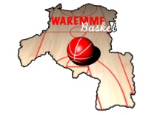
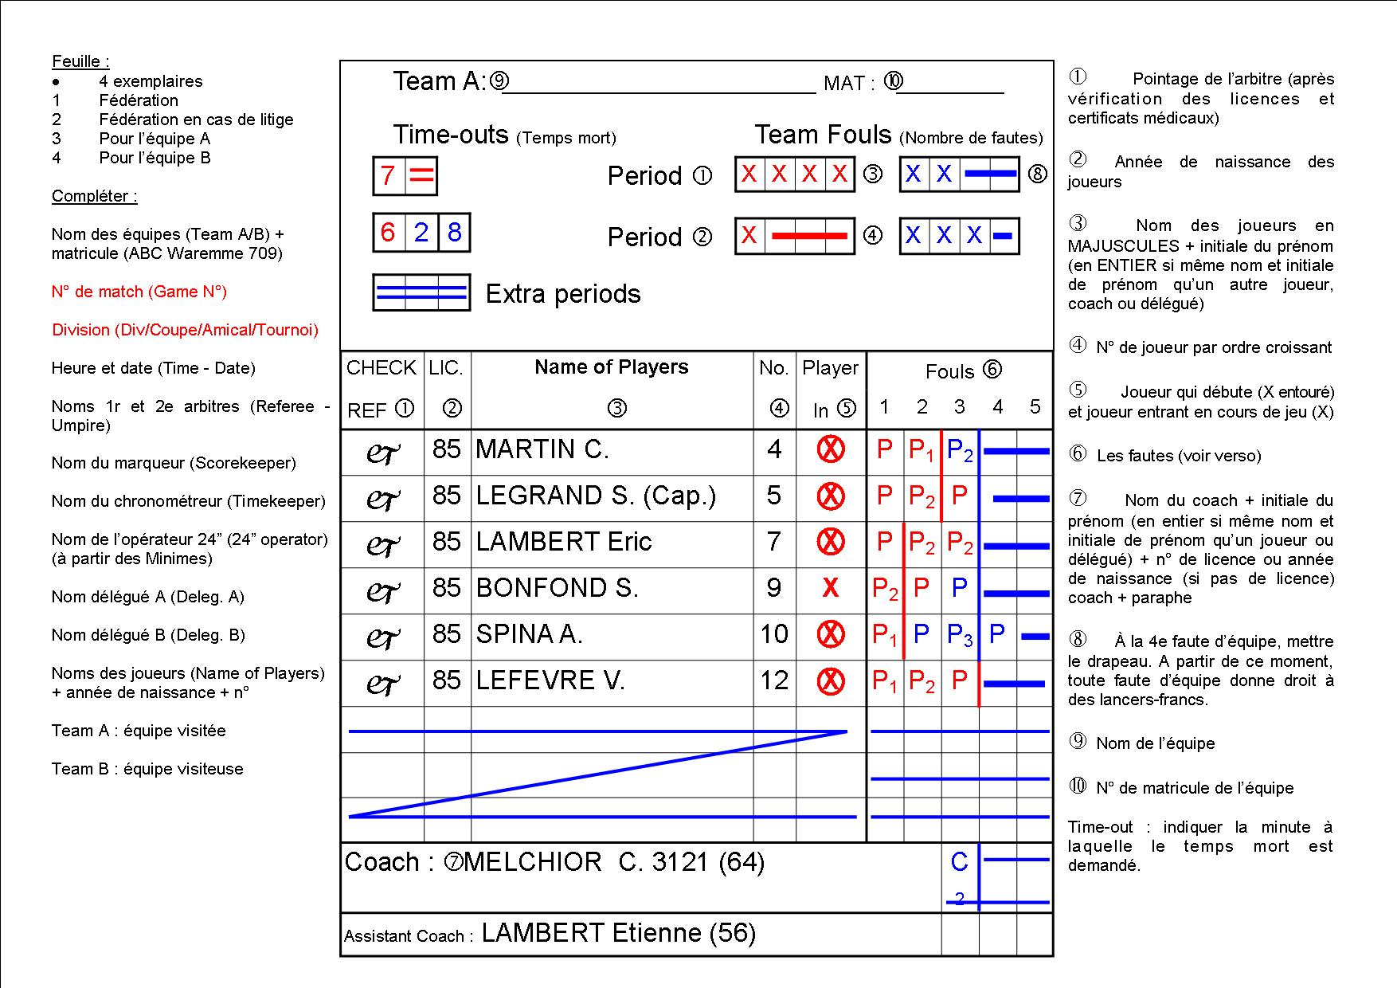
Feuille > 12 ans & seniors

Slide 17
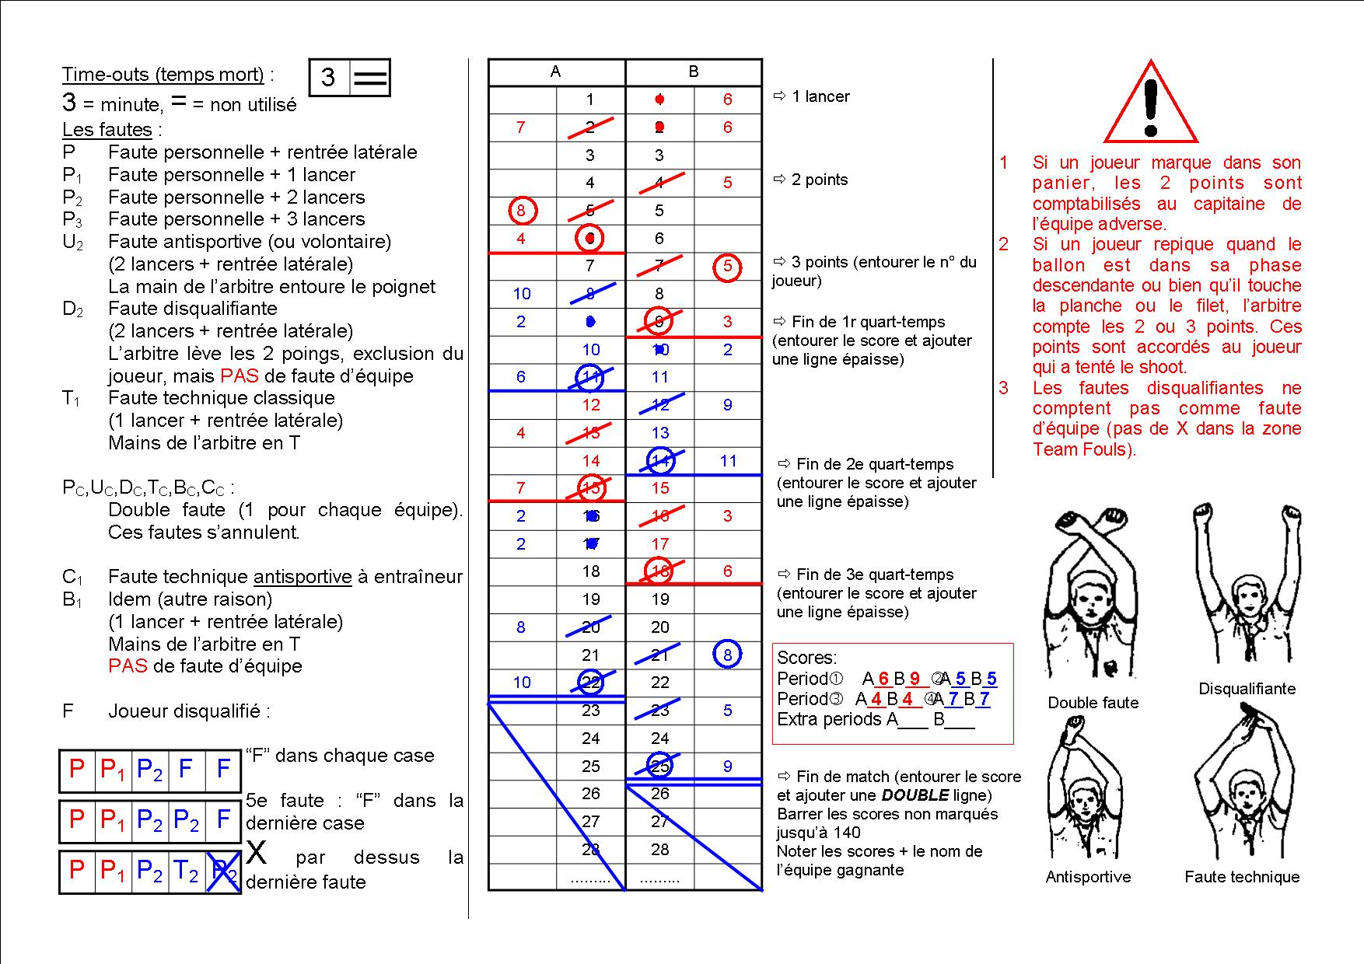

Slide 18
Spécificité : la FLÈCHE !
La flèche indique à quelle équipe la possession de balle doit être attribuée.
Un seul « entre-deux » a lieu au cours d’un match (lors du coup d’envoi).
La flèche doit alors être dirigée dans le sens vers lequel l’équipe qui a perdu le contrôle du ballon attaque.
Ex.: Waremme attaque de la droite vers la gauche. Il perd le gain du ballon lors de l’entre-deux. La flèche doit être dirigée de la droite vers la gauche.
En cas d’entre-deux pendant un quart-temps (voir « Gestes des arbitres » n° 24), la flèche est inversée. Dans l’exemple ci-dessus, Waremme récupère le contrôle du ballon et la prochaine possession passe à l’adversaire : flèche placée de la gauche vers la droite.
Au 2e quart-temps, la possession de départ revient à l’équipe adverse et la flèche est de nouveau inversée (de la droite vers la gauche).
ATTENTION à la mi-temps ! Comme les équipes changent de camp, le sens d’attaque est inversé. Il faut donc inverser également la flèche. En général, l’arbitre le signale à la table à la mi-temps.

Slide 19
Différences Moins de 12 ans – Plus de 12 ans
Catégories | Âges |  | Temps de jeu | Repos | Durée estimée de la rencontre
SENIORS |  |  | 4 x 10 min | 2,10,2 | 1 h 45
U21 JUNIORS | 99,00,01 |  | 4 x 10 min | 2,10,2 | 1 h 45
U18 CADETS | 2002,2003 |  | 4 x 10 min | 2,10,2 | 1 h 45
U16 MINIMES | 2004,2005 |  | 4 x 10 min | 2,10,2 | 1 h 45
U14 PUPILLES | 2006,2007 |  | 4 x 10 min | 2,10,2 | 1 h 45
U12 BENJAMINS | 2008,2009 |  | 4 x 8 min | 1,6,1 | 1 h 45
U10 POUSSINS | 2010,2011 |  | 8 x 4 min | 1,1,1,7,1,1,1 | 1 h 45
PRÉ-POUSSINS | U8 2012 U7 2013 U6 2014 |  | 8 x 4 min | 1,1,1,7,1,1,1 | 1 h 45
 | avec arrêt du chronomètre dans toutes les catégories sauf en pré-poussins

Slide 20
Différences Moins de 12 ans – Plus de 12 ans
Catégories | Délégué arbitre | Ligne des L.F. | Ballon | Anneau | Règles spéciales
 |  |  | Messieurs |  | Shot au delà 6m75 | 3-8-24 " | Retour en zone | Prol.
SENIORS | Oui | 4 m 60 | n° 7 | 3,05 m | 3 pts | oui | oui | oui
U21 JUNIORS | Oui | 4 m 60 | n° 7 | 3,05 m | 3 pts | oui | oui | non
U18 CADETS | Oui | 4 m 60 | n° 7 | 3,05 m | 3 pts | oui | oui | non
U16 MINIMES | Oui | 4 m 60 | n° 7 | 3,05 m | 3 pts | oui | oui | non
U14 PUPILLES | Oui | 4 m 60 | n° 5 | 3,05 m | 3 pts | oui | oui | non
U12 BENJAMINS ² | Oui | 4 m 00 | n° 5 | 2,60 m | 2 pts | non | oui | non *
U10 POUSSINS ² | Club | - | n° 5 | 2,60 m | - | - | - | -
U8-U7-U6 ² | Club | - | n° 4 | 2,60 m | - | - | - | -
² Chaque joueur doit, au moins, commencer un des trois premiers quart-temps ; le marqueur doit entourer le numéro des joueurs qui forment le "5" de base lors de chaque quart-temps. Défense individuelle obligatoire et écrans interdits Remplacements - 3 premiers quart-temps : lors des temps-morts, sur blessure ou cinq fautes (un seul joueur peut être remplacé) ; 4ème quart-temps : lors de chaque arrêt de chrono Feuille spéciale en un exemplaire.
* En coupe provinciale jeunes, prolongation de 3' si égalité ** Suppression du marquoir et du décompte des points à la feuille durant toute la rencontre

Slide 21
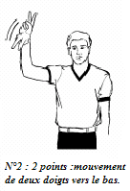
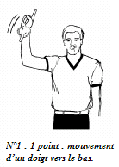
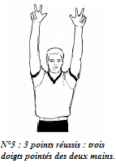
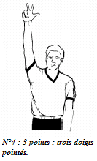
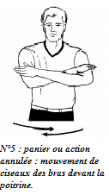
Les gestes des arbitres
1. Score

Slide 22
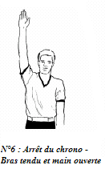
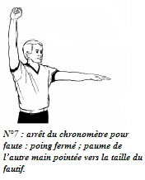
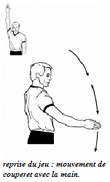
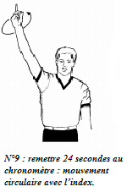
Les gestes des arbitres
2. Chronométrage

Slide 23
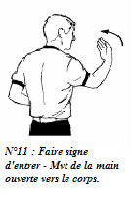
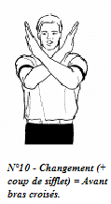
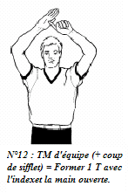
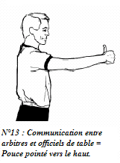
Les gestes des arbitres
4. Administration

Slide 24
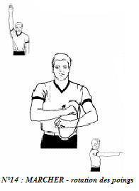
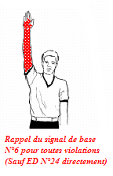
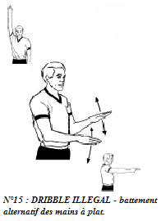
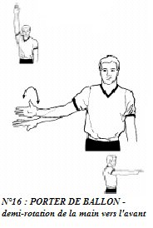
Les gestes des arbitres
5. Violations

Slide 25
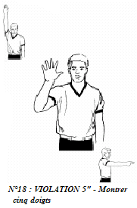
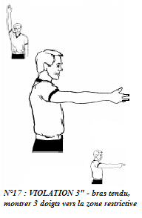
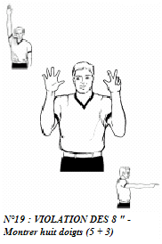
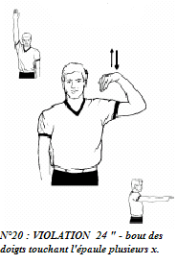
Les gestes des arbitres
5. Violations (suite)

Slide 26
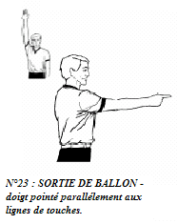
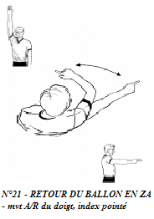
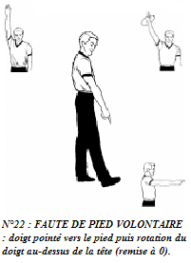
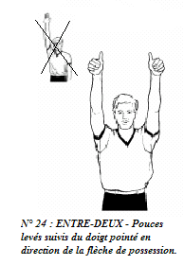
Les gestes des arbitres
5. Violations (suite)

Slide 27
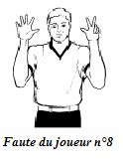
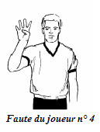
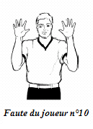
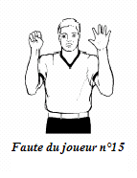
Les gestes des arbitres
6. Numéro du joueur
Note : voici un aperçu de ce que le marqueur doit voir. En FIBA, la signalisation s'effectue du n°00 à 99.

Slide 28
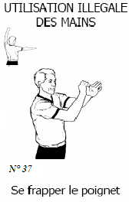
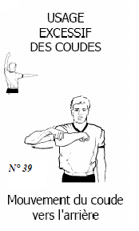
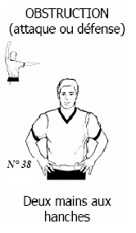
Les gestes des arbitres
7. Type de faute

Slide 29
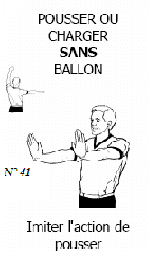
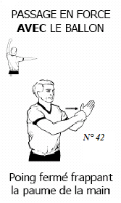
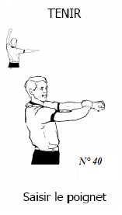
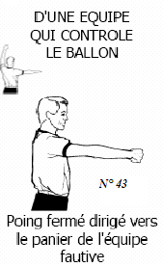
Les gestes des arbitres
7. Type de faute (suite)

Slide 30
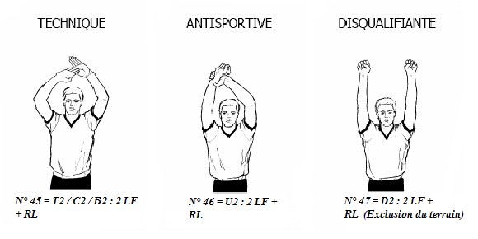
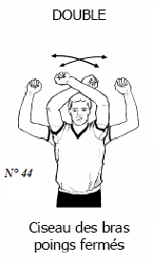
Les gestes des arbitres
7. Type de faute (suite)

Slide 31
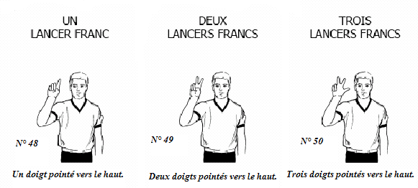
Les gestes des arbitres
7. Type de faute (signalisation)

Slide 32
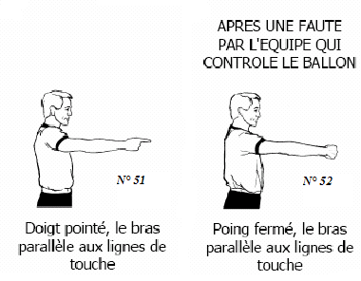
Les gestes des arbitres
7. Type de faute (signalisation)

Slide 33
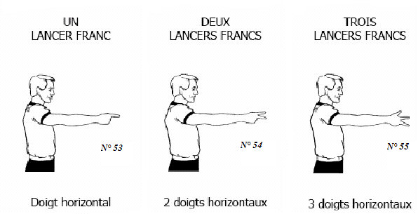
Les gestes des arbitres
7. Type de faute (signalisation dans la zone restrictive)

Slide 34
Les gestes des arbitres
7. Type de faute (signalisation hors de la zone restrictive)

Slide 35
Liens Internet utiles
Site du club : https://www.abcwaremme.com
Site du Comité Provincial de Liège : http://www.cpliege.be
(pour vérifier si l’heure de votre match correspond à celle du site du club)
Site de l’AWBB : http://www.awbb.be
(pour tout renseignement sur les règlements, les clubs, …)
Site de la FIBA : http://www.fiba.basketball/OBR-changes-as-of-1-oct-2018.pdf
(modifications 2018, en anglais)

